Slide 1
Interaktív tanulás a modellalapú szoftverfejlesztés elősegítésére
Barcsa-Szabó Áron, Várady Balázs
Konzulensek: Farkas Rebeka, dr. Molnár Vince, dr. Vörös András

Slide 2
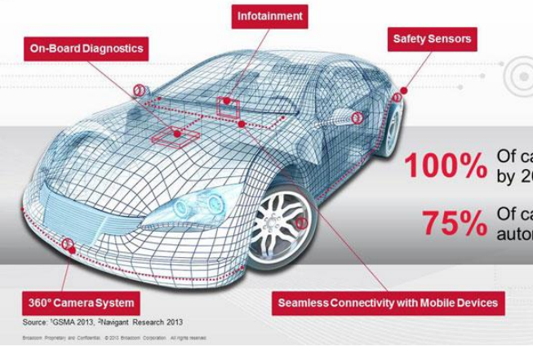
Célunk
Szoftverfejlesztés támogatása
Új komponensek tervezése
Modellalapú technikák
Magas szintű leírás
Érthetőség
Modellek ellenőrizhetőek
Magas fokú automatizálás

Slide 3
Kritikus rendszerek hagyományos fejlesztése
A komponensmodellek tervezése nehéz és hosszadalmas
Modellalapú technikák szerepe
Rendszer-
tervezés
Követelmények
Rendszer
verifikáció
Komponens
tervezés
Komponens
verifikáció
Manuális tervezés
Implementáció

Slide 4
Kritikus rendszerek hagyományos fejlesztése
A komponensmodellek tervezése nehéz és hosszadalmas
Modellalapú technikák szerepe
Rendszer-
tervezés
Követelmények
Rendszer
verifikáció
Modellszintézis
a követelményekből
Komponens
tervezés
Komponens
verifikáció
A felhasználó inputjai alapján finomítás
Implementáció

Slide 5
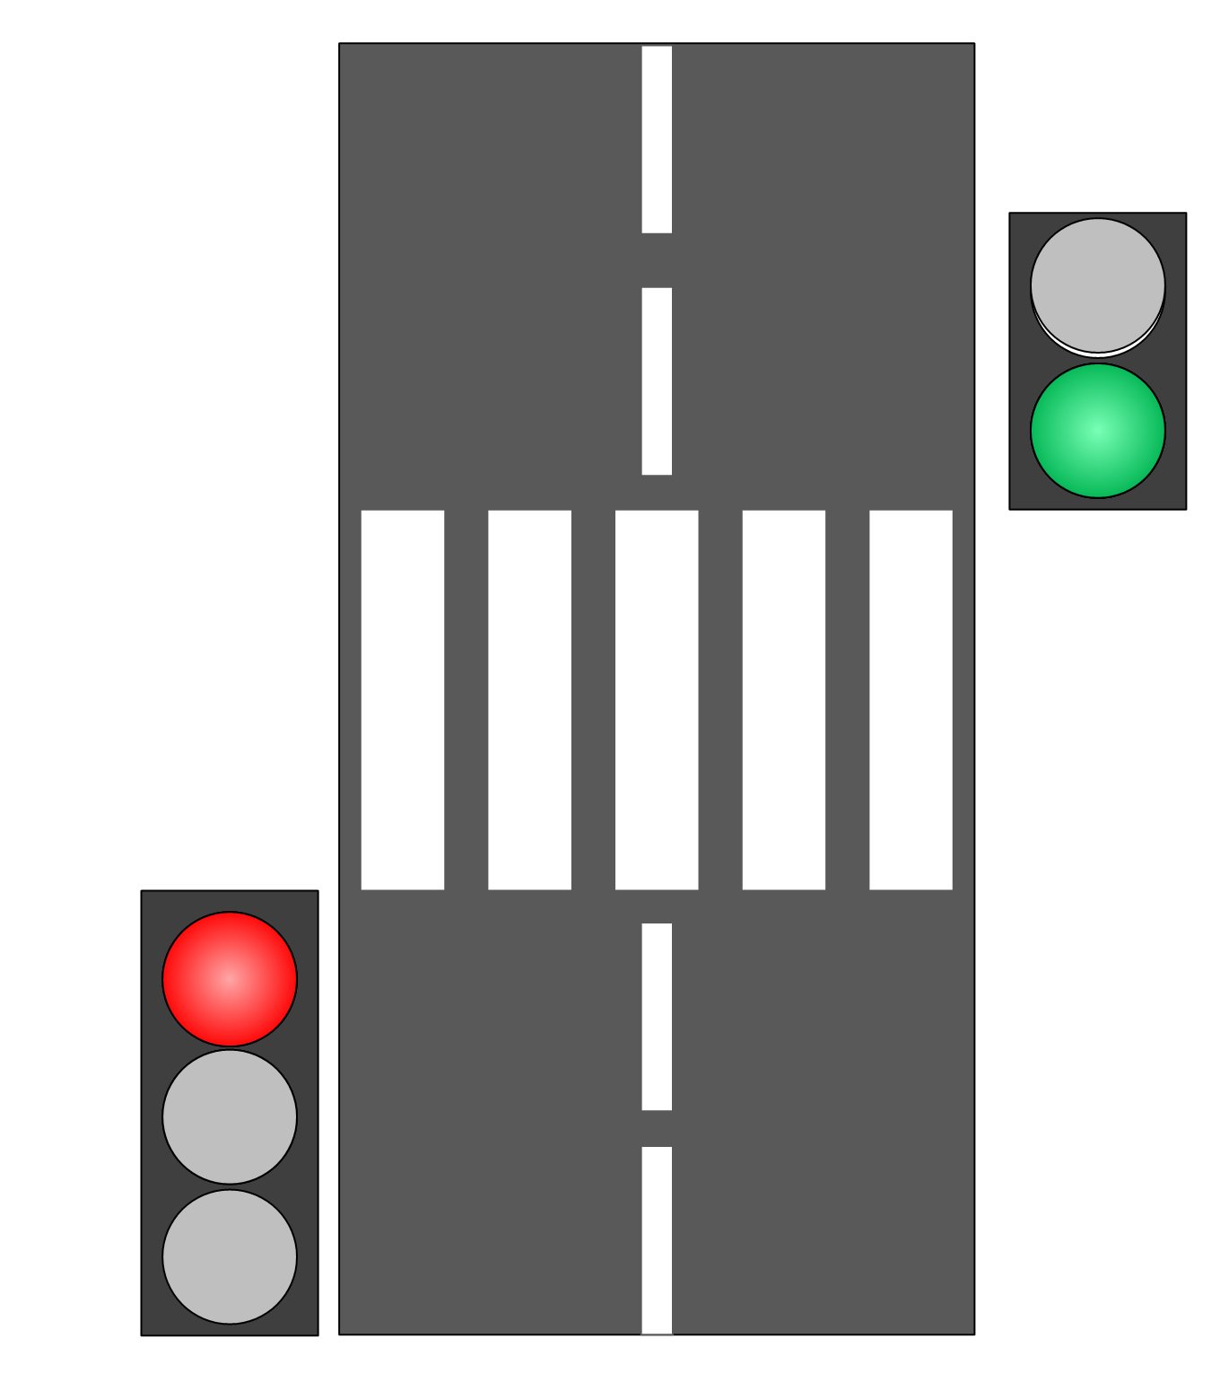
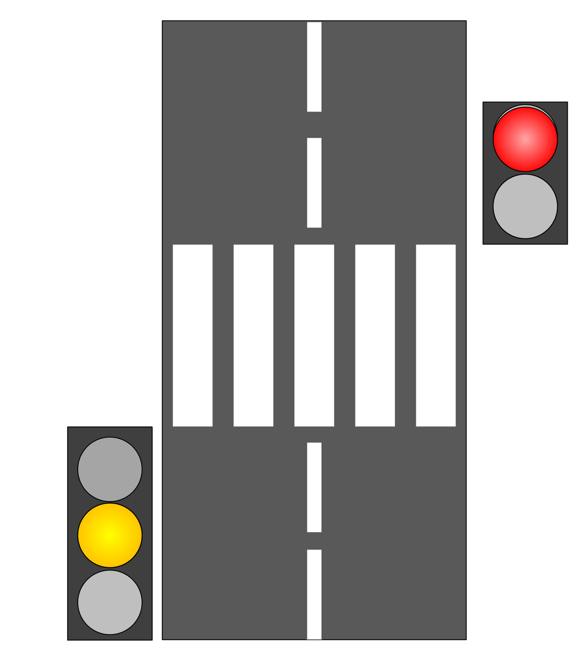
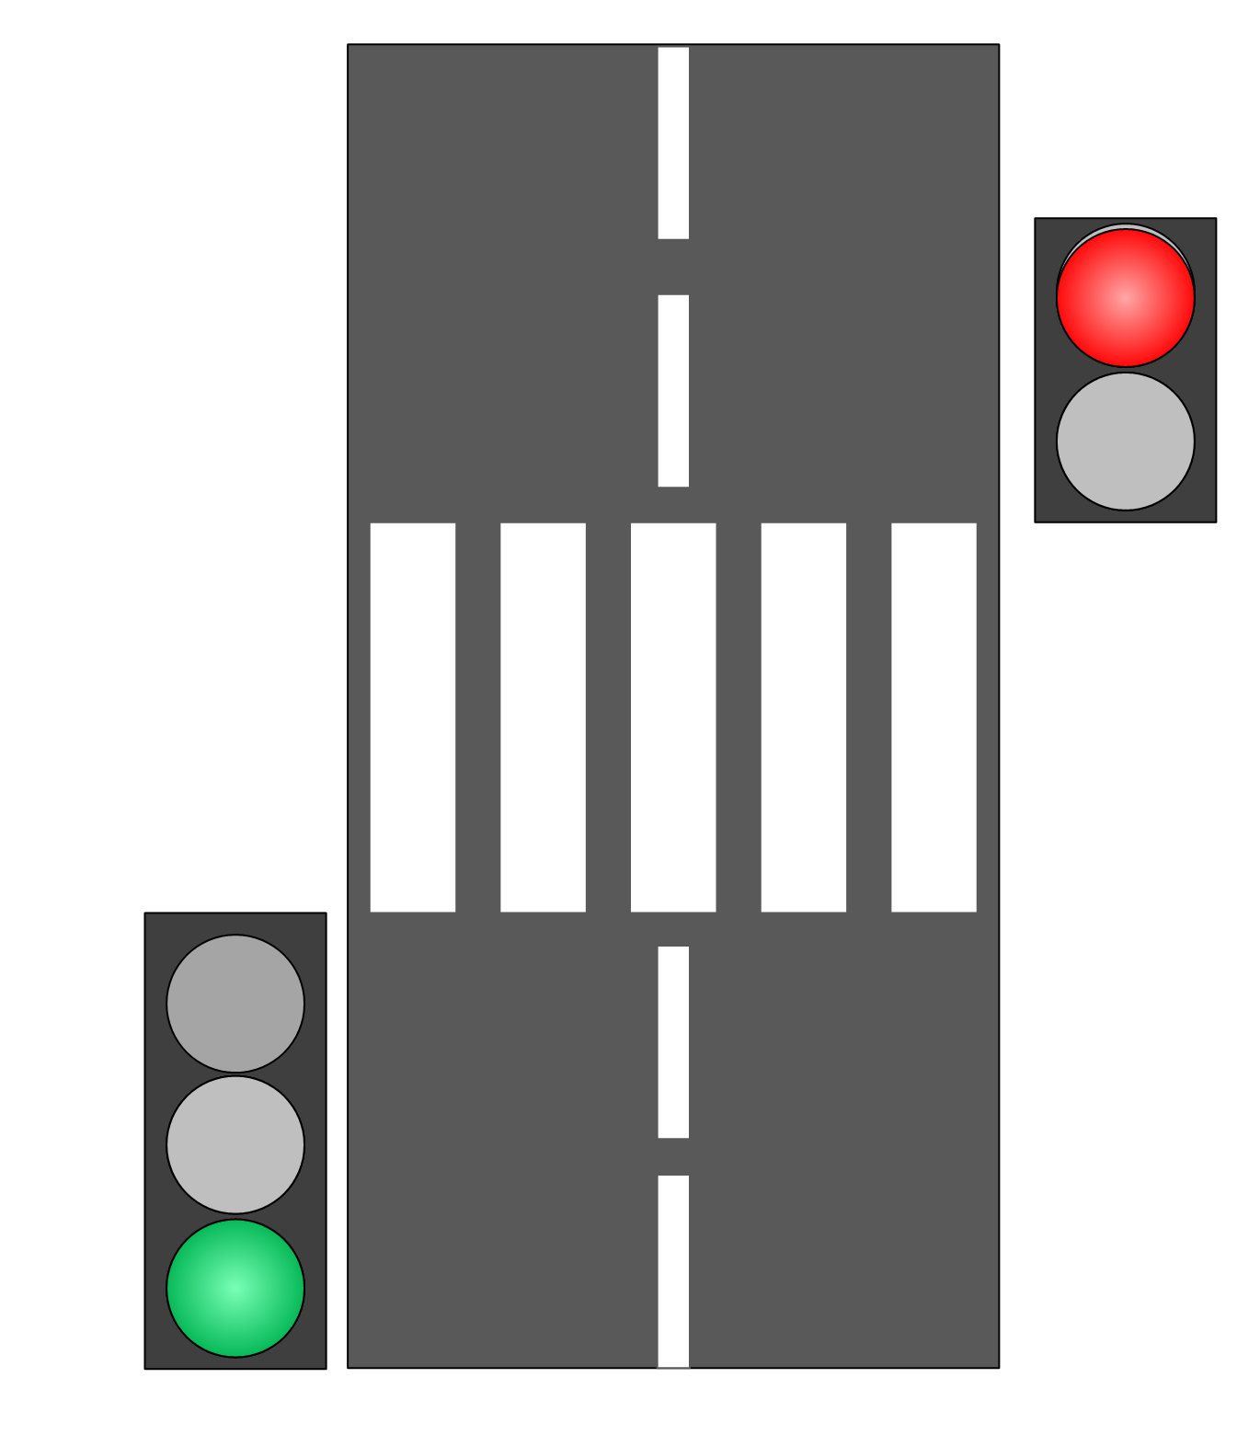
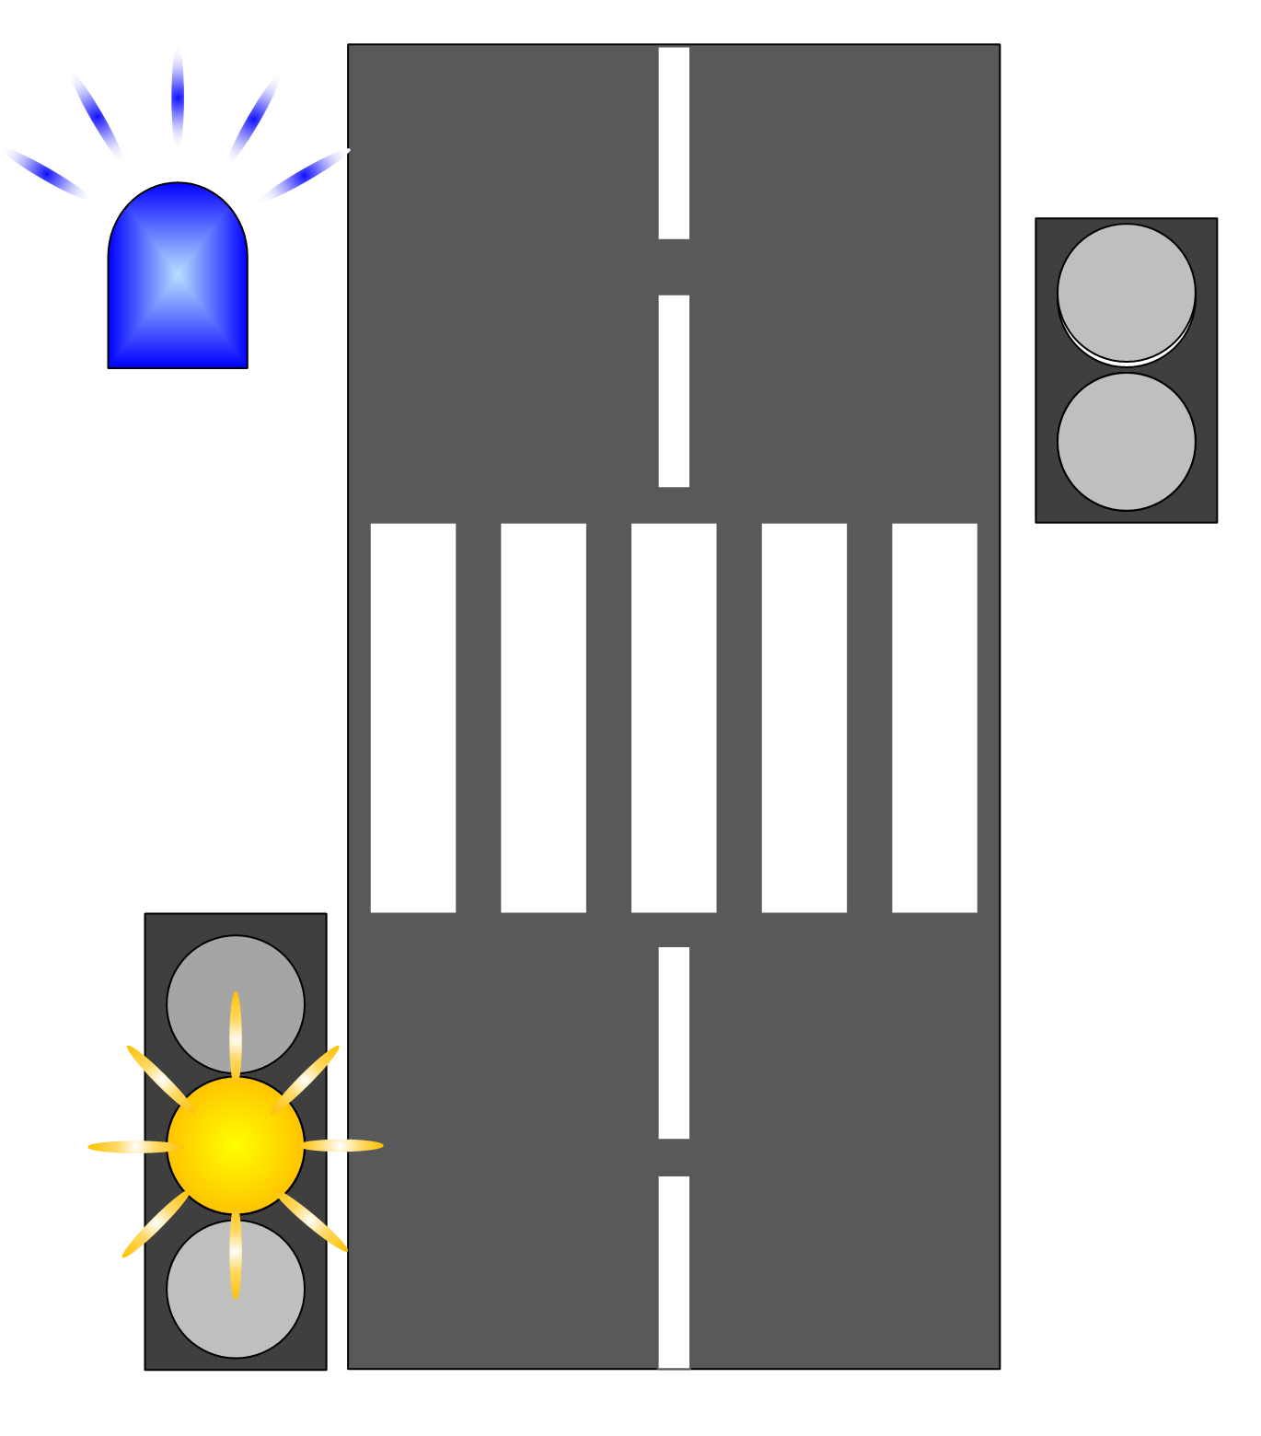
Példa: Elosztottan futó közlekedési lámpa vezérlés
Rendőrség számára lehetőség megszakításra: sárga villogó
Kritikus rendszer
Fontos a helyes működés

Slide 6
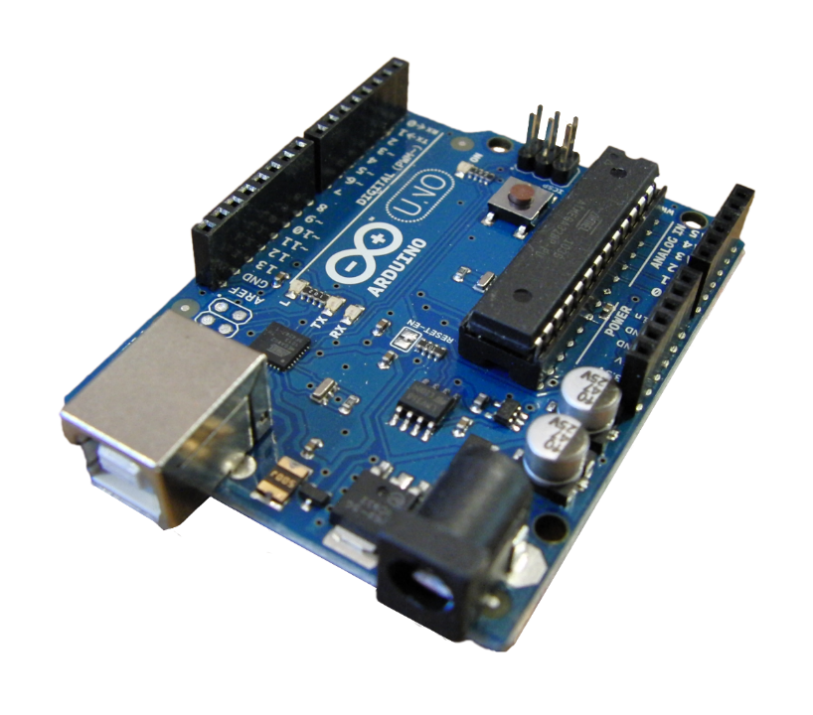
Komponensek
Három komponens
A közlekedési lámpa
A gyalogos átkelő lámpa
Vezérlő
Notes:
Szimmetrikus, ezért három komponenssel megvalósítható: vezérlő és a két lámpa
Logikailag két különböző komponens: vezérlő és lámpa, innentől a lámpával foglalkozunk

Slide 7


Interaktív tanulás
Közlekedési lámpa tervezése
Mérnök
Interaktív Tanuló Entitás
Notes:
Alapvető működés
Követelmény: valid Trace: toggle/red toggle/green toggle/yellow …

Slide 8
Kezdeti követelmények
Mi a lámpa alapfunkciója?
Váltási ciklus
Mérnök
Interaktív Tanuló Entitás
Notes:
Alapvető működés
Követelmény: valid Trace: toggle/red toggle/green toggle/yellow …

Slide 9
Kezdeti követelmények
Mi a lámpa alapfunkciója?
Váltási ciklus
Piros
Mérnök
Interaktív Tanuló Entitás
Notes:
Alapvető működés
Követelmény: valid Trace: toggle/red toggle/green toggle/yellow …

Slide 10
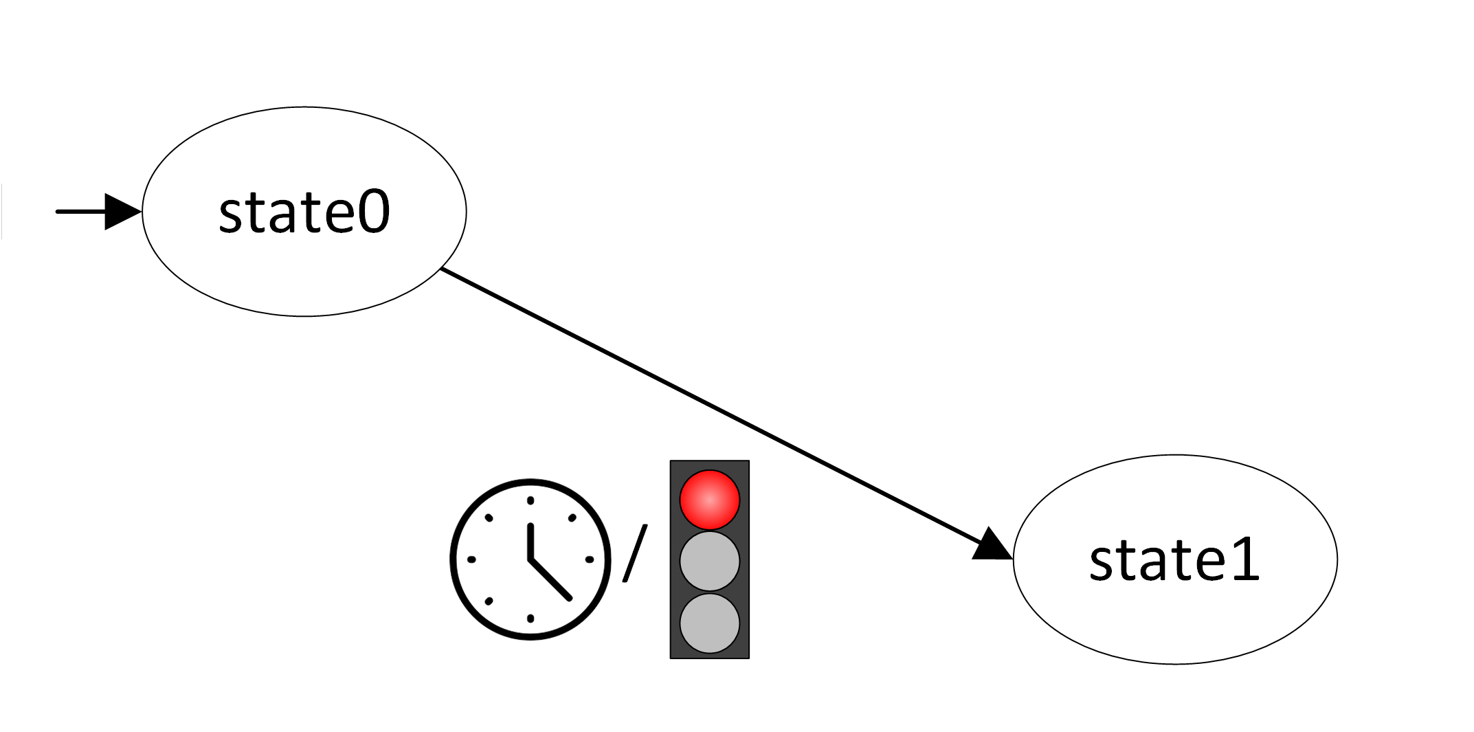
Kezdeti követelmények
Mi a lámpa alapfunkciója?
Váltási ciklus
Piros
Mérnök
Interaktív Tanuló Entitás
Notes:
Alapvető működés
Követelmény: valid Trace: toggle/red toggle/green toggle/yellow …

Slide 11
Kezdeti követelmények
Mi a lámpa alapfunkciója?
Váltási ciklus
Piros → Sárga
Mérnök
Interaktív Tanuló Entitás
Notes:
Alapvető működés
Követelmény: valid Trace: toggle/red toggle/green toggle/yellow …

Slide 12
Kezdeti követelmények
Mi a lámpa alapfunkciója?
Váltási ciklus
Piros → Sárga
Mérnök
Interaktív Tanuló Entitás
Notes:
Alapvető működés
Követelmény: valid Trace: toggle/red toggle/green toggle/yellow …

Slide 13
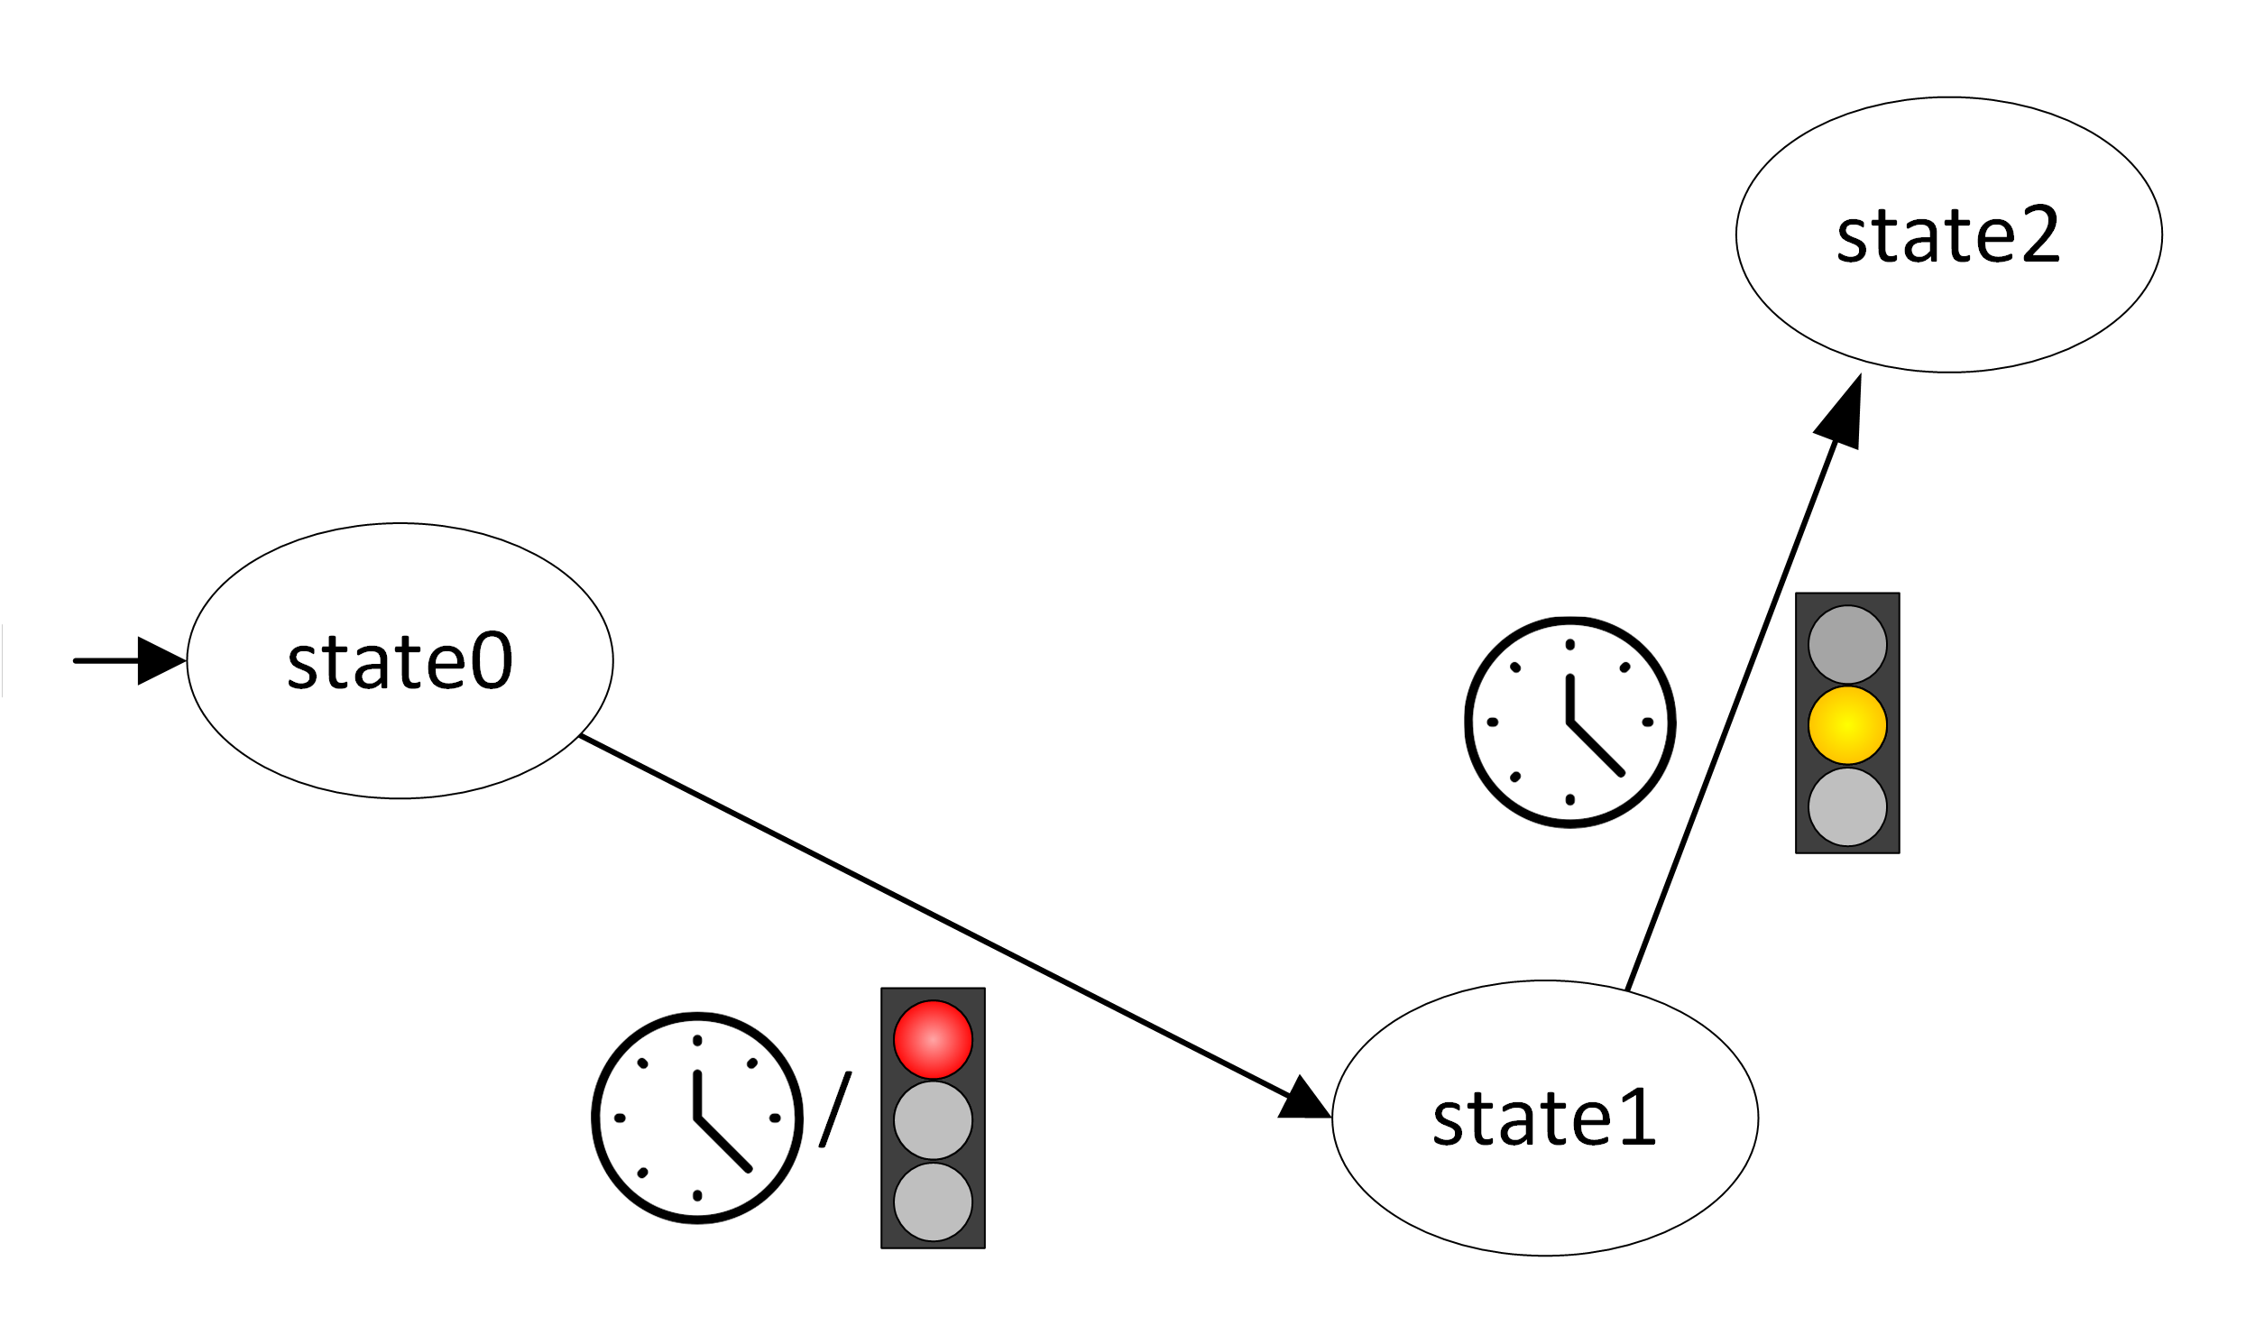
Kezdeti követelmények
Mi a lámpa alapfunkciója?
Váltási ciklus
Piros → Sárga
Mérnök
Interaktív Tanuló Entitás
Notes:
Alapvető működés
Követelmény: valid Trace: toggle/red toggle/green toggle/yellow …

Slide 14
Kezdeti követelmények
Mi a lámpa alapfunkciója?
Váltási ciklus
Piros → Sárga → Zöld
Mérnök
Interaktív Tanuló Entitás
Notes:
Alapvető működés
Követelmény: valid Trace: toggle/red toggle/green toggle/yellow …

Slide 15
Kezdeti követelmények
Mi a lámpa alapfunkciója?
Váltási ciklus
Piros → Sárga → Zöld
Mérnök
Interaktív Tanuló Entitás
Notes:
Alapvető működés
Követelmény: valid Trace: toggle/red toggle/green toggle/yellow …

Slide 16
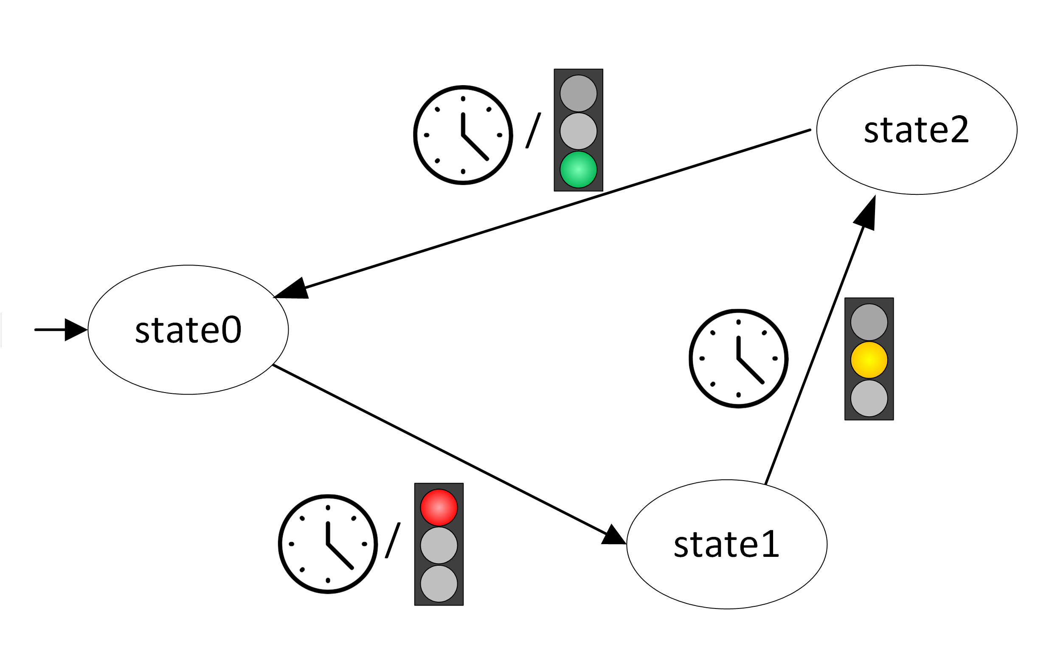
Kezdeti követelmények
Mi a lámpa alapfunkciója?
Váltási ciklus
Piros → Sárga → Zöld
Mérnök
Interaktív Tanuló Entitás
Notes:
Alapvető működés
Követelmény: valid Trace: toggle/red toggle/green toggle/yellow …

Slide 17
Kezdeti követelmények
Logikai követelmények
Ha rendőrautó érkezik a kereszteződésbe, a lámpa sárgán villog.
Mérnök
Interaktív Tanuló Entitás
Notes:
Alapvető működés
Követelmény: valid Trace: toggle/red toggle/green toggle/yellow …

Slide 18
Kezdeti követelmények
Logikai követelmények
Ha rendőrautó érkezik a kereszteződésbe, a lámpa sárgán villog.
Mérnök
Interaktív Tanuló Entitás
Notes:
Alapvető működés
Követelmény: valid Trace: toggle/red toggle/green toggle/yellow …

Slide 19
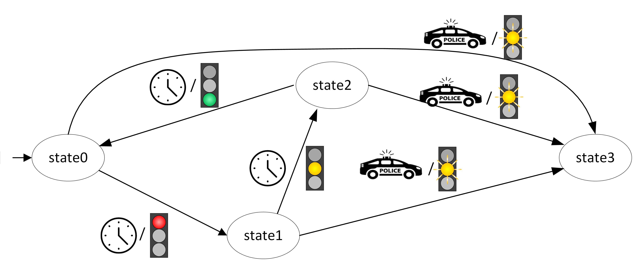
Kezdeti követelmények
Logikai követelmények
Ha rendőrautó érkezik a kereszteződésbe, a lámpa sárgán villog.
Mérnök
Interaktív Tanuló Entitás
Notes:
Alapvető működés
Követelmény: valid Trace: toggle/red toggle/green toggle/yellow …

Slide 20
Szintézis megkezdése
Milyen egyéb információra van szükség a modell szintetizálásához?
Mérnök
Interaktív Tanuló Entitás
Notes:
Alapvető működés
Követelmény: valid Trace: toggle/red toggle/green toggle/yellow …

Slide 21
Interaktív tanulás
Mi történik, amikor a rendőr elhagyja a kereszteződést?
Mérnök
Interaktív Tanuló Entitás
Notes:
Alapvető működés
Követelmény: valid Trace: toggle/red toggle/green toggle/yellow …

Slide 22
Interaktív tanulás
Piros, majd folytatja a ciklust.
Mérnök
Interaktív Tanuló Entitás
Notes:
Alapvető működés
Követelmény: valid Trace: toggle/red toggle/green toggle/yellow …

Slide 23
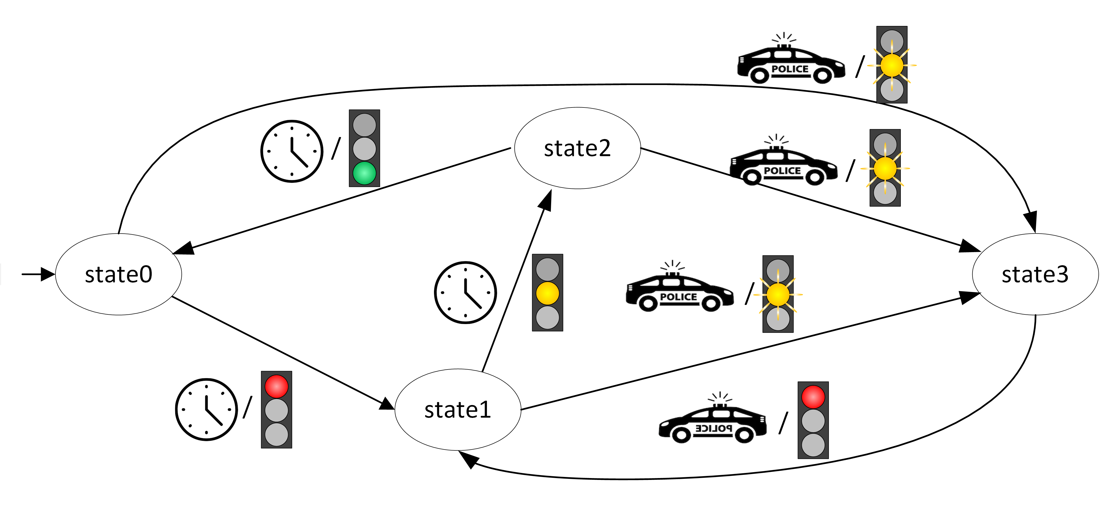
Interaktív tanulás
Piros, majd folytatja a ciklust.
Mérnök
Interaktív Tanuló Entitás
Notes:
Alapvető működés
Követelmény: valid Trace: toggle/red toggle/green toggle/yellow …

Slide 24
Interaktív tanulás
Válthat a lámpa, miközben rendőr van a kereszteződésben?
Mérnök
Interaktív Tanuló Entitás
Notes:
Alapvető működés
Követelmény: valid Trace: toggle/red toggle/green toggle/yellow …

Slide 25
Interaktív tanulás
Nem, maradjon sárga villogó.
Mérnök
Interaktív Tanuló Entitás
Notes:
Alapvető működés
Követelmény: valid Trace: toggle/red toggle/green toggle/yellow …

Slide 26
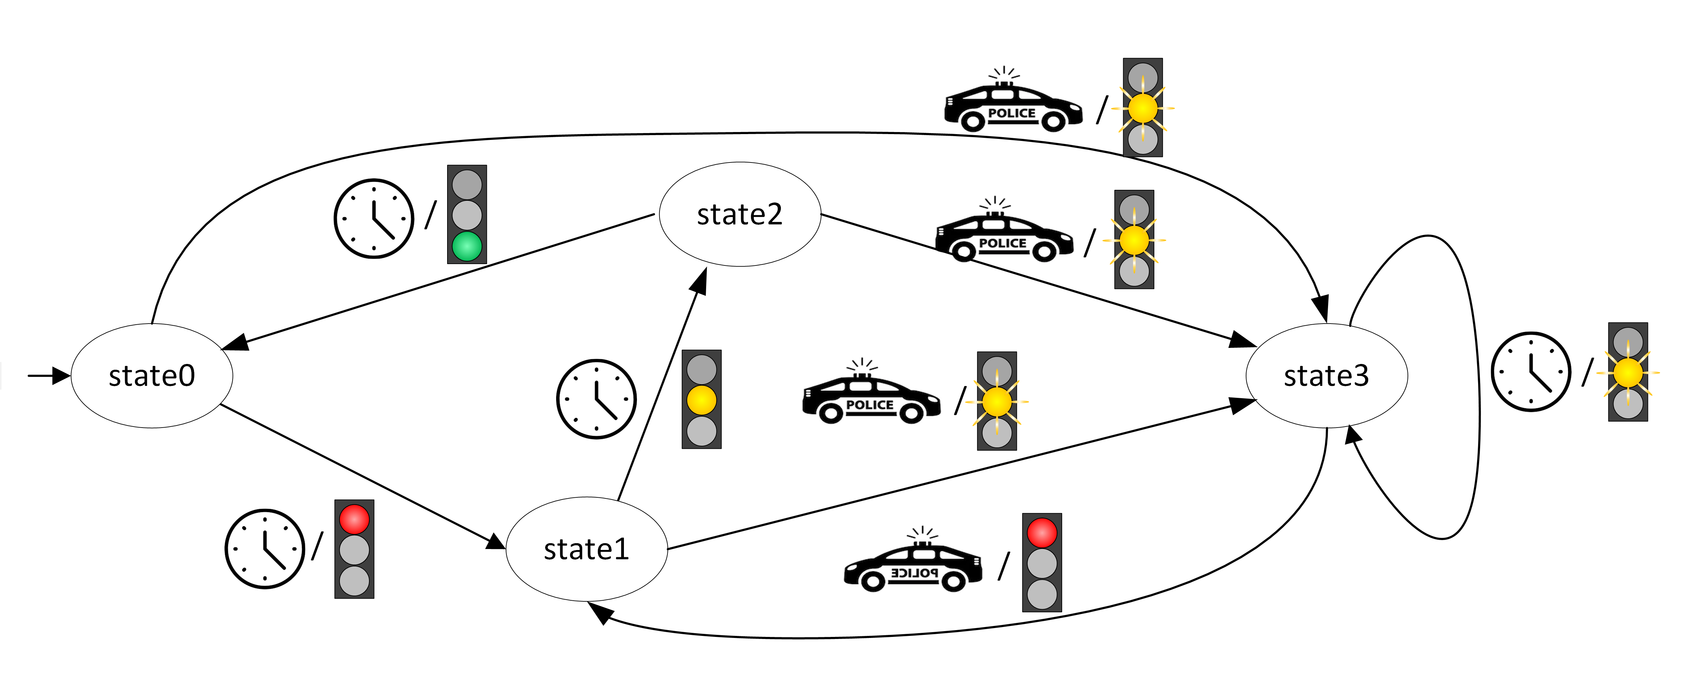
Interaktív tanulás
Nem, maradjon sárga villogó.
Mérnök
Interaktív Tanuló Entitás
Notes:
Alapvető működés
Követelmény: valid Trace: toggle/red toggle/green toggle/yellow …

Slide 27
Interaktív tanulás
Ez a modell megfelel?
Mérnök
Interaktív Tanuló Entitás
Notes:
Alapvető működés
Követelmény: valid Trace: toggle/red toggle/green toggle/yellow …

Slide 28
Interaktív tanulás
Igen, megfelel!
Mérnök
Interaktív Tanuló Entitás
Notes:
Alapvető működés
Követelmény: valid Trace: toggle/red toggle/green toggle/yellow …

Slide 29
A kapott modell
Állapot alapú formális modell
Felhasználható:
Kódgenerálás
Rendszeranalízis
Formális verifikáció
…

Slide 30
Eredmények áttekintése
???
Elméleti és gyakorlati kontribúció

Slide 31
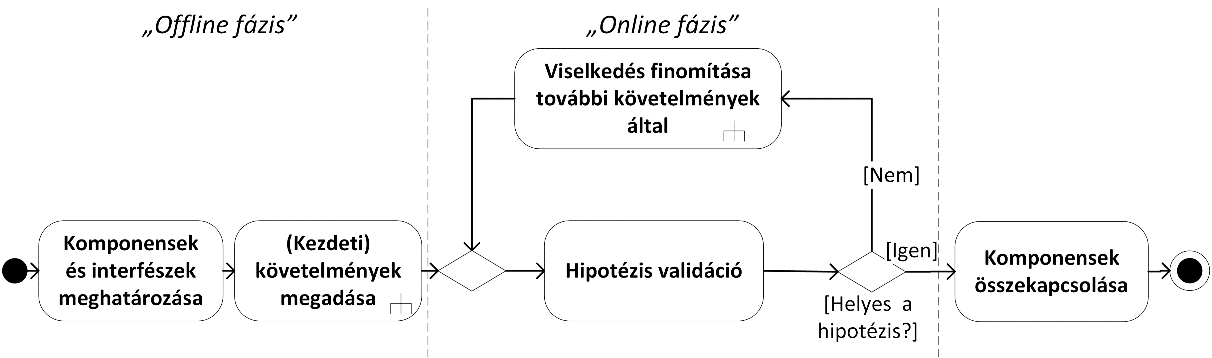
Interaktív tanulás-alapú tervezés
Kidolgoztunk: interaktív tanulás-alapú tervező algoritmus
Cél: Komponens modellek tervezésének támogatása
Rendszer-
architektúra
Notes:
Komponensek, interfészek

Slide 32
Interaktív tanulás-alapú tervezés
Kidolgoztunk: interaktív tanulás-alapú tervező algoritmus
Cél: Komponens modellek tervezésének támogatása
Általános
követelmények
Notes:
Trace alapú vagy programlogika

Slide 33
Interaktív tanulás-alapú tervezés
Interaktív automatatanulás
Kidolgoztunk: interaktív tanulás-alapú tervező algoritmus
Cél: Komponens modellek tervezésének támogatása
Notes:
Felső: nem nyilvánvaló vagy konfliktusban álló esetek kezelése
Alsó: hipotézis validáció, vizuális EQ, stb.

Slide 34
Hipotézis validáció
Ha megfelelő: a tanulás terminálhat.
Ha nem megfelelő: a mérnök ellenpéldát szolgáltat.
Folytatódik a tanulás.
Elképzelt viselkedés
?

Slide 35
Interaktív tanulás-alapú tervezés
Összetett statechart-rendszer
(Gamma)
Notes:
Többféle formalizmus szerint szerializálhatunk, ajánljuk a Gammát

Slide 36
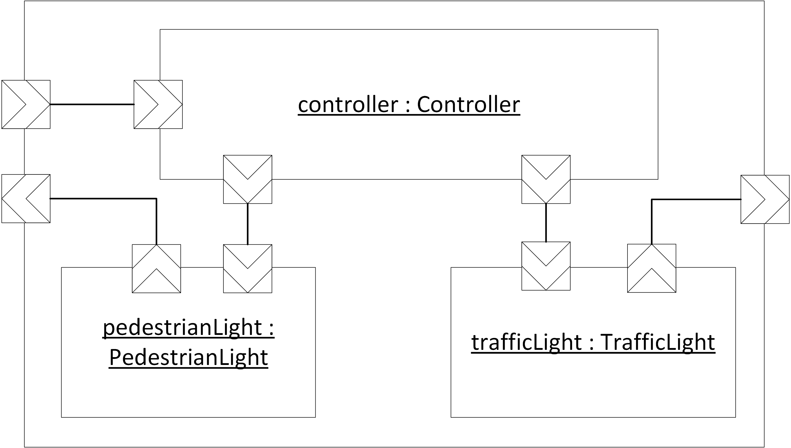
Kész rendszer
Vezérlés
Kijelző
Notes:
Gamma statechartot kap(hat)unk
-Correct-by-design

Slide 37
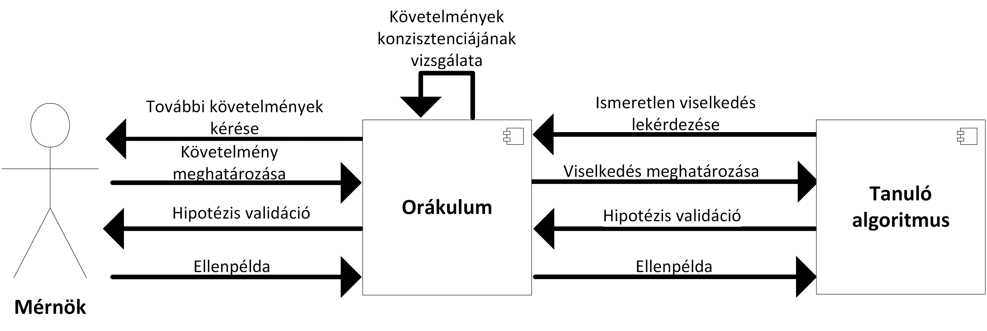
Interaktív tanulás-alapú tervezés
Orákulum:
Interakció a felhasználóval:
követelményeket értelmezi és összehangolja
Ügyel a követelmények konzisztenciájára

Slide 38
Interaktív tanulás-alapú tervezés
Tanuló algoritmus:
Vezérli a modellszintézist
Heurisztikák szerint csak a legrelevánsabb kérdéseket teszi fel
→ „Design Space” csökkentése

Slide 39
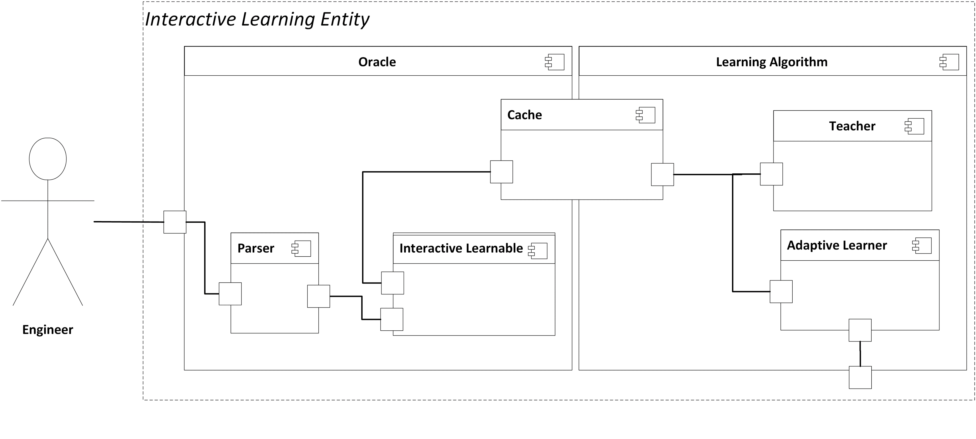
Implementáció
Proof-of-Concept implementáció
Optimalizáció érdekében:
Ellentmondásos követelményeket kezelni képes cache réteg

Slide 40
Összefoglalás
Elméleti eredmények
Módszertan kidolgozása
Architektúra kidolgozása
Interaktív automatatanulás megtervezése és kidolgozása
Gyakorlati eredmények
PoC implementáció
Használhatóság figyelembevételével
Teljesítmény figyelembevételével
Validáció esettanulmányon keresztül
Notes:
Módszertan az ábrán
Két fő komponens: orákulum (követelmények értelmezése), tanuló komponens (modellszintézis)

Slide 41
Jövőbeli lehetőségek
Interaktív tanulás további, gyakorlati kiértékelése
További követelmény formalizmusok bevezetése
Magasabb szintű modell elemek bevezetése
Hierarchikus állapotok, timeout események, …
További automatatanuló algoritmusok interaktív variánsának tervezése

Slide 42
Bírálói kérdések
Egy bonyolultabb modell esetén mennyi mérnöki munkával jár a rendszer működése?
Nagyban függ a követelményeket specifikáló mérnöktől.
Ellentmondásos követelmények több lépést eredményeznek.
Sok finomítási lépés esetén arányosan hosszabb a folyamat.
Célunk: tervezési támogatás nyújtása a mérnök számára
Lehetséges-e teljesen kiváltani az ember munkáját a folyamatban?
Követelmény tervezés: mérnöki feladat, inputja a megközelítésünknek
Célunk az, hogy a követelmény specifikáció utáni lépéseket automatizáljuk.
Eredmény: A tervező mérnöknek lehetőleg csak ellenőrizni kelljen a létrehozott modellt.
Notes:
Konstruktív kérdés!

